Slide 1


UNIVERSIDAD DE BUENOS AIRES
Facultad de Ciencias Económicas
Modelos Estocásticos de Mortalidad con Aprendizaje Automático
Alumno: Franco Olivero
Tutor: Act. Cristian Sciaccaluga
Profesora: Act. Liliana Silva
1er. Cuatrimestre 2026

Slide 2
Agenda
Introducción
Diagrama de Flujo
Caso de Estudio
Lee-Carter
Proyecciones Estocásticas
Aprendizaje Automático
Métricas Estadísticas
Resultados

Slide 3
1. Introducción
Motivaciones
Conceptos Principales
Hipótesis de trabajo

Slide 4
1. Introducción
Motivaciones
Proyecciones Futuras
Demografía
Entendimiento de Riesgos

Slide 5
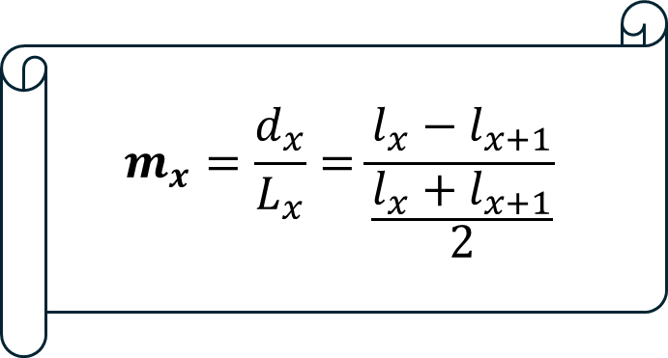
1. Introducción
Conceptos Principales
¿Qué es un Modelo?
Mortalidad
$$m_{x}=\frac{d_{x}}{L_{x}}=\frac{l_{x}−l_{x+1}}{\frac{l_{x}+l_{x+1}}{2}}$$

Slide 6
1. Introducción
Hipótesis
“Un modelo es mejor que otro”
¿Cómo se evalúan los modelos?

Slide 7
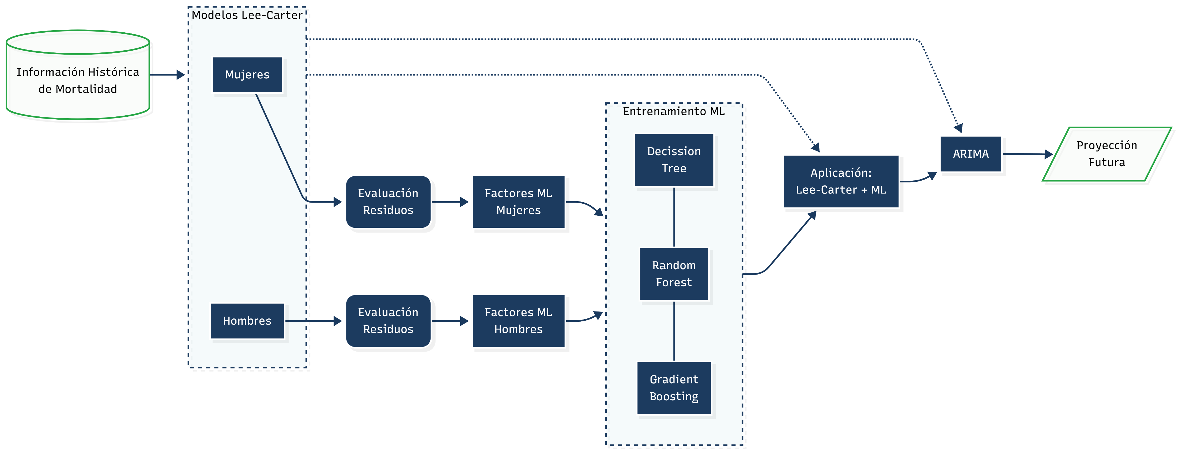
2. Paso a Paso – Diagrama de Flujo

Slide 8
3. Caso de Estudio
Base de Datos: Italia - HMD
Información de entrenamiento: 1915 – 2010
Información de validación: 2011 – 2019

Slide 9
3. Lee-Carter

Slide 10
4. Lee-Carter: Conceptos
Comentarios Generales
Década de los 90’
Proyección de Mortalidad
Literatura General
Modelo Matricial

Slide 11



4. Lee-Carter: Modelo
$$m_{x,t}=e^{a_{x}+b_{x}∗k_{t}+ε_{x,t}}$$
$$t$$
$$x$$

Slide 12
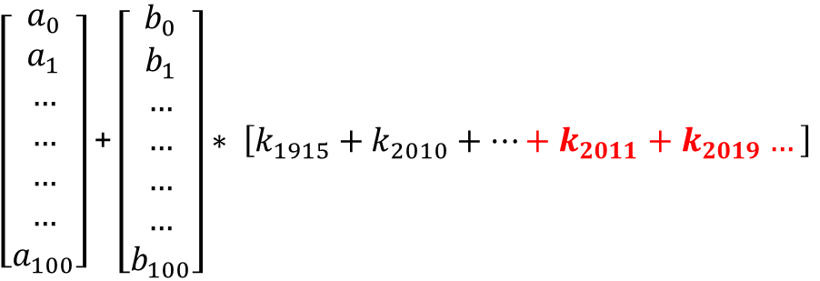

4. Lee-Carter: Interpretación
$${ln(m}_{x,t})=a_{x}+b_{x}∗k_{t}$$
Promedio + Sensibilidad * Tendencia
*
$\left[\begin{aligned}a_{0} \\ a_{1} \\ … \\ … \\ … \\ … \\ a_{100}\end{aligned}\right]$ + $\left[\begin{aligned}b_{0} \\ b_{1} \\ … \\ … \\ … \\ … \\ b_{100}\end{aligned}\right]∗ \left[k_{1915}+k_{2010}+…+k_{2011}+k_{2019}…\right]$
*Método SVD

Slide 13
4. Lee-Carter: Resultados
Entrenamiento
Proyección

Slide 14
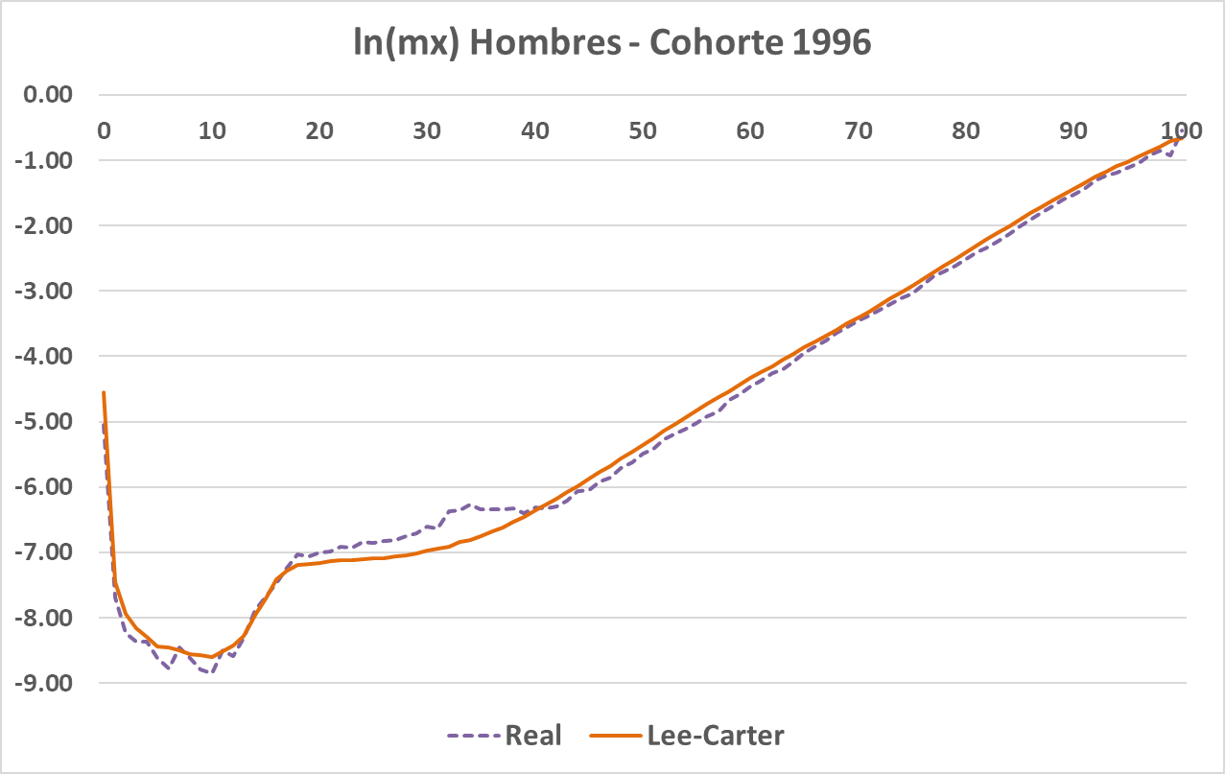
4. Lee-Carter: Resultados Entrenamiento

Slide 15

5. Proyecciones Estocásticas: ARIMA(p, d, q)
$$\left[k_{1915}+k_{2010}+…+k_{2011}+k_{2019}…\right] ????$$
Conceptos:
Variable Aleatoria $k_{t}$
Modelo con Tendencia
$$Φ_{p−d}\left(B\right)∇^{d}\left(y_{t}−u_{t}\right)={δ+ Ψ}_{q}\left(B\right)ε_{t}$$
AR : Autoregresivo por “p” períodos
I: Integrado de orden “d”
MA: Con Medias Móviles de “q” períodos

Slide 16
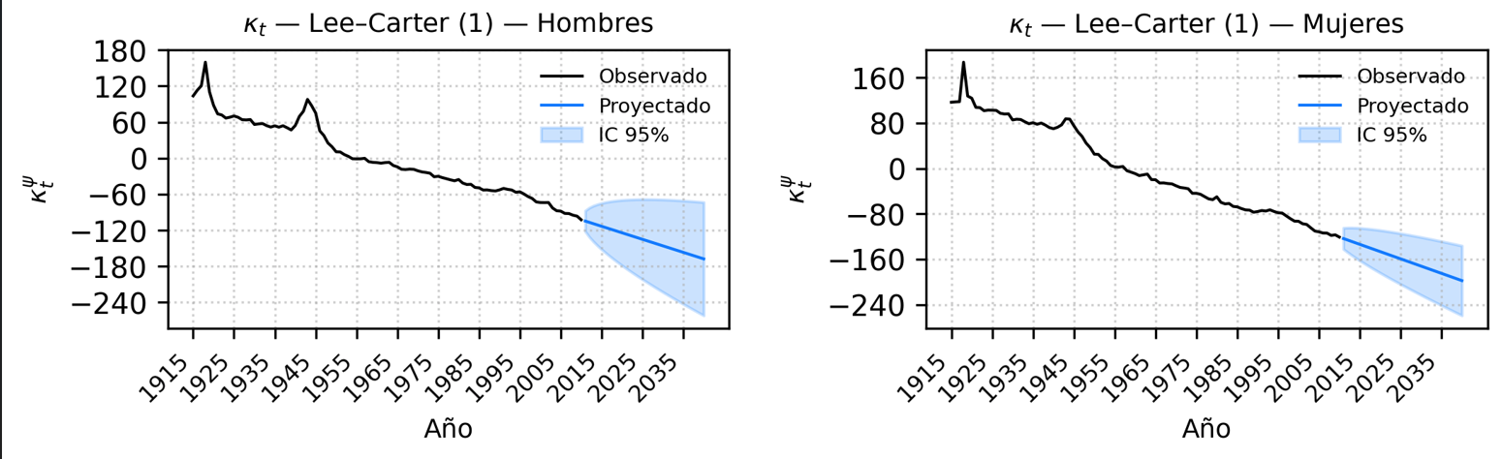
5. Proyecciones Estocásticas: Resultados

Slide 17
6. Aprendizaje Automático

Slide 18
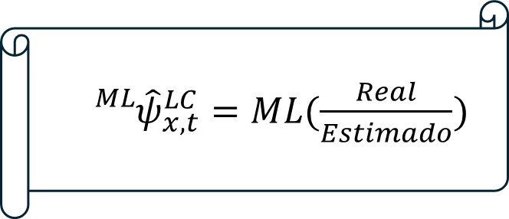
6. Aprendizaje Automático
Comentarios Generales
Conceptos
Datos (Género, Edad, Año Observación, Año Nacimiento)
Algoritmos
Decision Tree
Random Forest
Gradient Boosting
Variable Objetivo
sd${{}_{}^{ML}{\hat{ψ}}}_{x,t}^{LC}=ML(\frac{Real}{Estimado})$

Slide 19
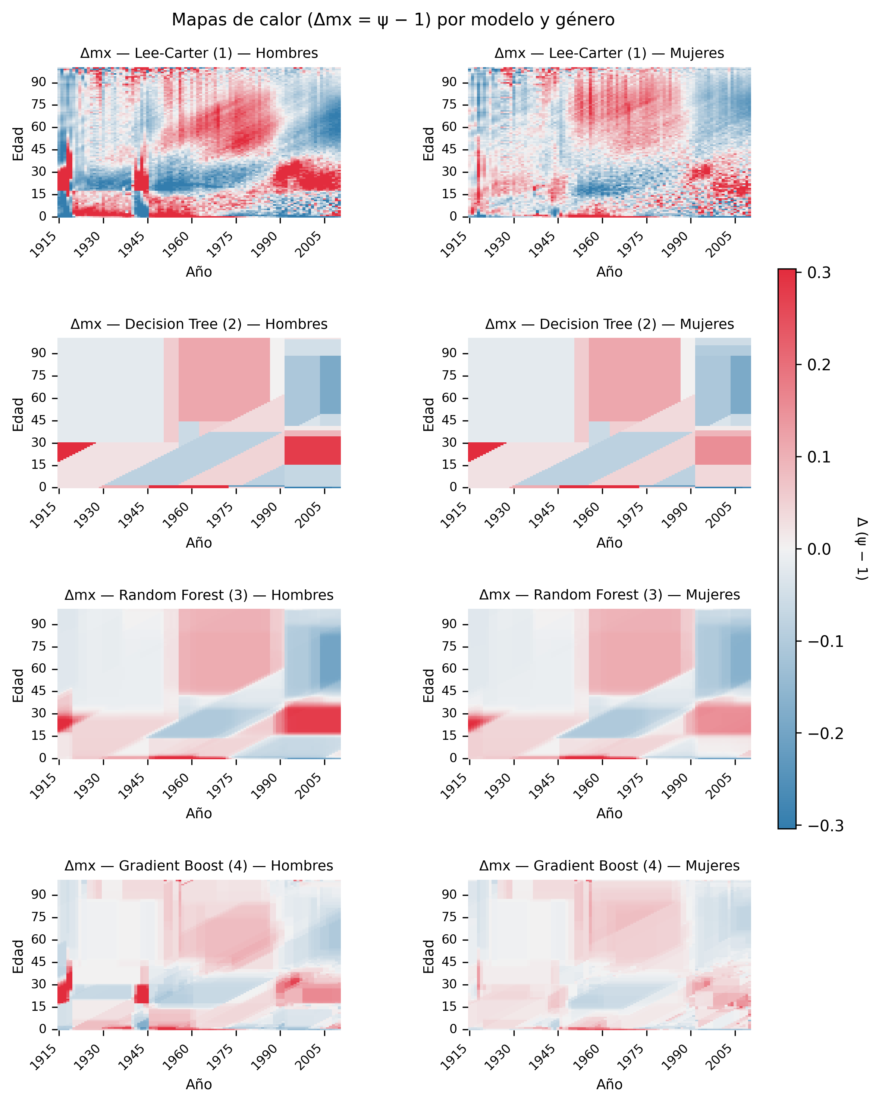

6. Aprendizaje Automático: Resultado
$\frac{Real}{Estimado}$ - 1

Slide 20
6. Aprendizaje Automático

Slide 21
6. Lee-Carter con Aprendizaje Automático
Promedio + Sensibilidad * Tendencia
$${{}_{}^{ML}{\hat{ψ}}}_{x,t}^{LC}∗ {\hat{m}}_{x,t}^{LC}=e^{{\hat{a}}_{x}^{ψ}+{\hat{b}}_{x}^{ψ}{\hat{k}}_{t}^{ψ}}{∗e}^{{\hat{a}}_{x}+{\hat{b}}_{x}{\hat{k}}_{t}}$$
Entrenamiento
Proyección

Slide 22
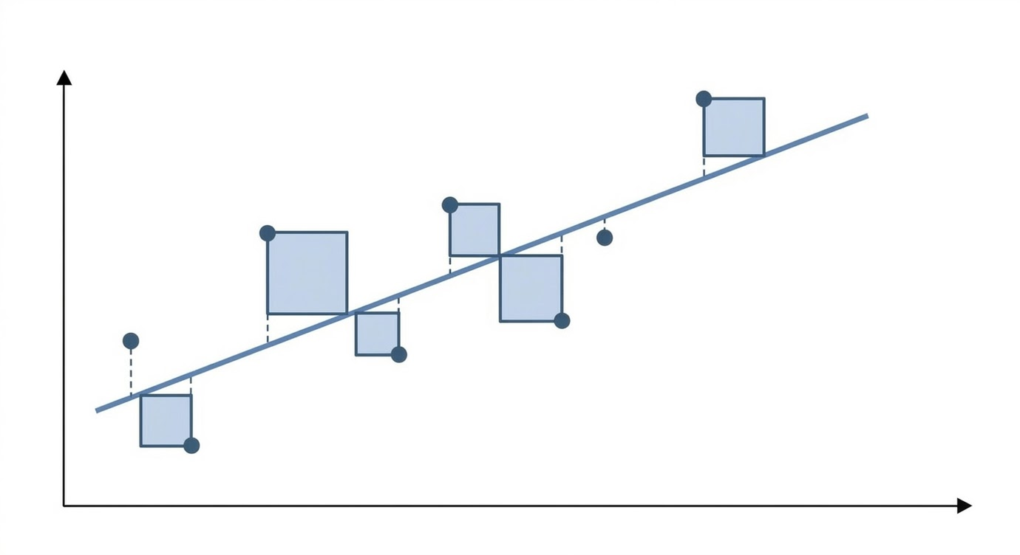
7. Métricas Estadísticas
MAPE: Promedio Diferencias Absolutas Porcentuales.
RMSE: Promedio Diferencias Cuadráticas.
RMLSE: Promedio Diferencias Logarítmicas Cuadráticas.

Slide 23
8. Resultados

Slide 24
8. Resultados: Bondad de Ajuste 1915 - 2010

Slide 25
8. Resultados: Capacidad Predictiva 2010-2019

Slide 26
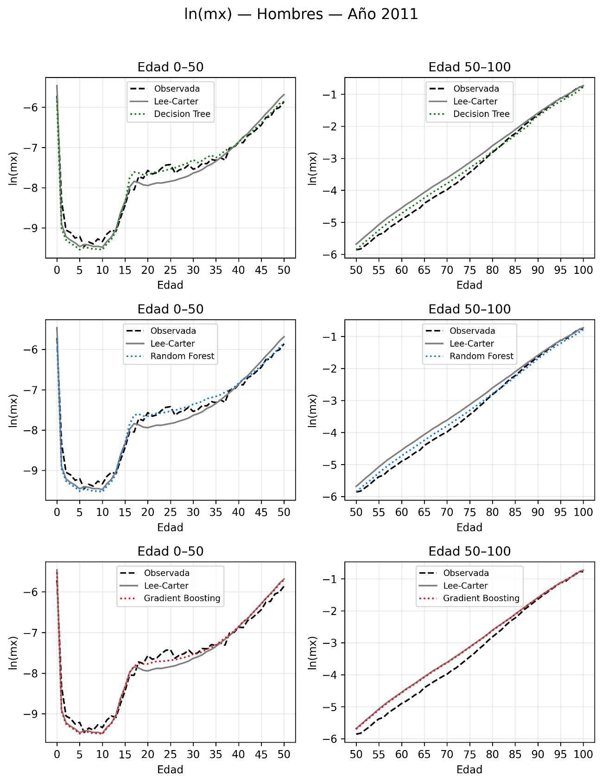
8. Resultados: Ejemplo gráfico

Slide 27
8. Conclusiones y Futuras líneas de investigación
Mejores modelos
No se puede rechazar la hipótesis
Más datos para ML
Análisis de Robustez, más países
Análisis económico de riesgos
“La hipótesis de trabajo sostiene que la utilización de técnicas de aprendizaje automático en la estimación de parámetros para modelos estocásticos conduce a una mejora estadística significativa tanto en la capacidad de ajuste a los datos históricos como en el poder de predicción de tasas futuras”

Slide 28
!! GRACIAS !!

